Slide 1
ČOVJEKA, VIDJETI, ČUTI, POZIV, NEVOLJU, BOŽJI.

Slide 2
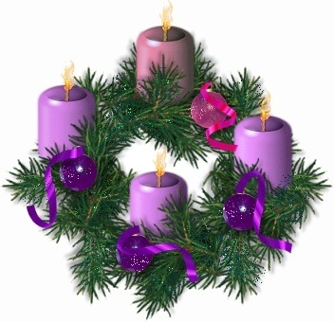
DOŠAŠĆE

Slide 3
Došašće ili advent
je razdoblje u crkvenoj liturgijskoj godini, vrijeme pripreme za blagdan Božića

Slide 4
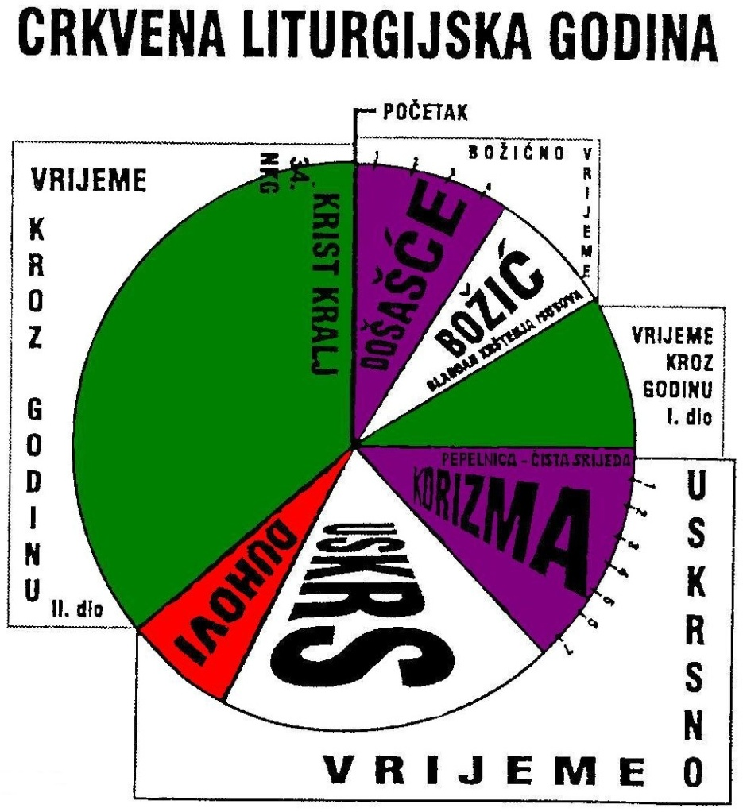
to je i početak crkvene
godine

Slide 5
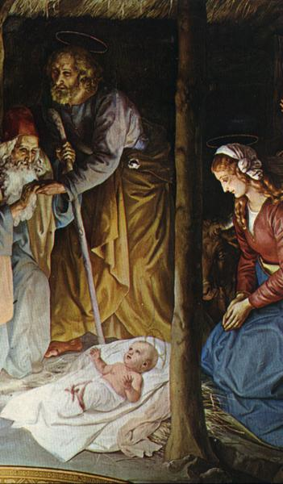
Došašće počinje četiri nedjelje prije Božića
Završava 24. prosinca
na Badnjak

Slide 6
KAKO SE PRIPREMAMO ZA BOŽIĆ?
MOLITVA
POST
POKORA
DOBRA DJELA

Slide 7
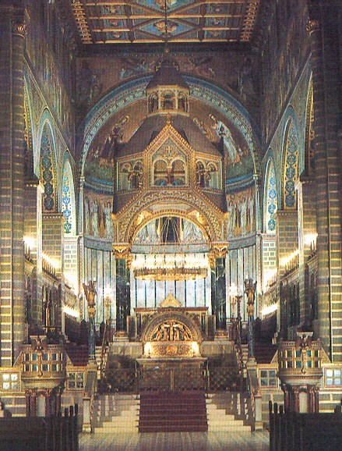
ZORNICE:
-mise zornice imaju pokornički značaj, jer valja ustati vrlo rano da se stigne u crkvu
-PJEVAJU SE ADVENTSKE PJESME

Slide 8
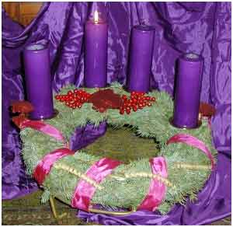
ADVENTSKI VIJENAC
Tako je pleten da nema početka ni kraja pa označuje Boga koji je vječan.
4 SVIJEĆE označuju četiri razdjelnice u ljudskoj povijesti: stvaranje, utjelovljenje, otkupljenje i svršetak, a ne samo četiri adventske nedjelje
poziva na božićnu pripravu

Slide 9
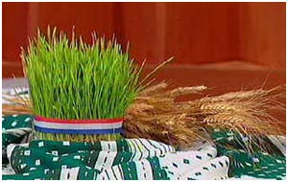
Svjedoci vjere i ljubavi kroz vrijeme Došašća:
sv. Barbara (4. prosinca),
sv. Nikola (6. prosinca)
sv. Lucija (13. prosinca)

Slide 10
Rođen je u gradu Patari u Maloj Aziji, u 3. stoljeću.
Postaje svećenik želeći širiti ljubav i dobrotu.. ,a to je razlog i zašto postaje biskup postaje biskup.
Od tada noći provodi moleći, a dane pomažući nevoljnima i šireći vjeru.
zaštitnik mornara,djece.
U svom životu uvijek se borio protiv nepravde i

Slide 11
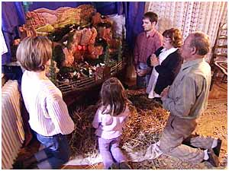
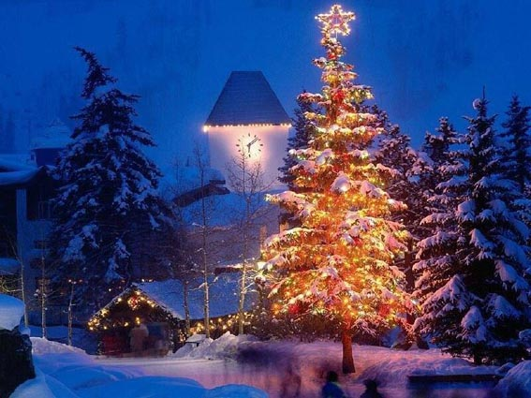
BADNJAK
JASLICE
POLNOČKA

Slide 12
A SADA DOBRA DJELA
MISLIT ĆU NA DRUGE
MISLIT ĆU NA SIROMAHE
DAROVAT ĆU LIJEPU RIJEČ
DAROVAT ĆU PRIJATELJSKI POGLED
SLUŠAT ĆU BOŽJU RIJEČ O SPASITELJEVU DOLASKU
PJEVAT ĆU ADVENTSKE PJESME
Notes:
Priredila .Marica Celjak,slike preuzete s interneta

